Slide 1
Муниципальное казенное дошкольное образовательное учреждение «Детский сад №1 п. Алексеевск Киренского района»
«
«Осуществление преемственности между дошкольным общим и начальным общим образованием»

Slide 2
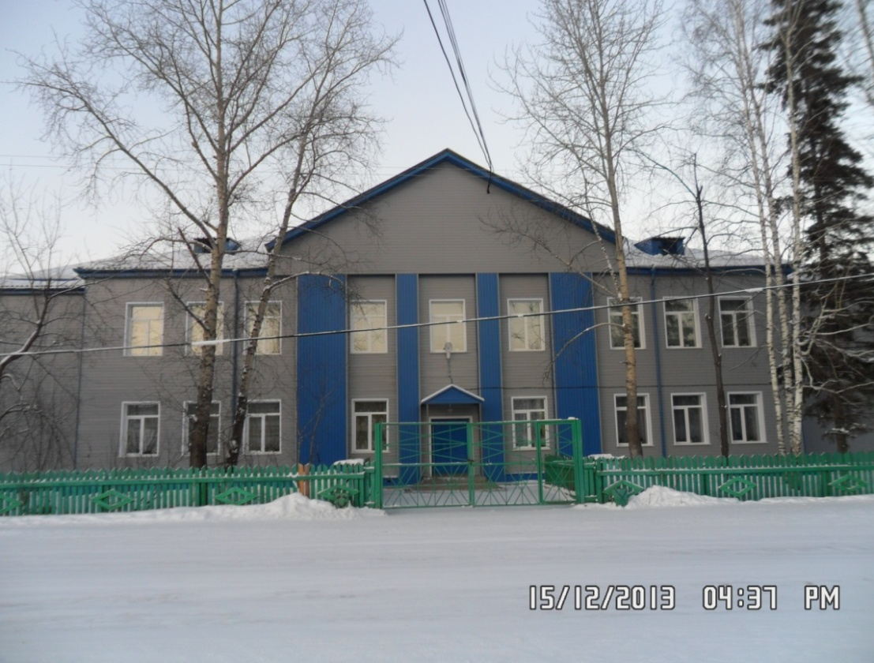
МКДОУ «Детский сад №1 п. Алексеевск»
МКОУ «СОШ п.Алексеевск»

Slide 3
«Всеобщий закон – закон законов –
это закон преемственности,
ибо
что такое в конечном счете
настоящее,
как не росток прошлого».
У. Уитмен.

Slide 4
Цель:
Обеспечение преемственности содержания дошкольного общего и начального общего образования

Slide 5
Работа по преемственности между МКДОУ «Детский сад №1 п. Алексеевск» и МКОУ «СОШ п.Алексеевск» осуществляется на основе договора о сотрудничестве от 01.09.2014 Срок действия договора пять лет.

Slide 6
Работа по развитию преемственных связей ведется в системе с 1 сентября 2008 года. Ежегодно между школой и детским садом согласовывается и утверждается план работы по преемственности «Детский сад и школа»
По плану работы проводится:
Ознакомление с программами дошкольного общего и начального общего образования.
Три совещания в школе в течение учебного года:
- В октябре месяце «Организация программы адаптации первоклассников к школьному обучению»,
- В декабре месяце «Итоги второго этапа адаптации »,
- В мае месяце « Итоги третьего этапа адаптации. Успеваемость первоклассников на конец учебного года»;
3. Посещение уроков в первых классах воспитателями ДОУ (октябрь и апрель);
4. Посещение учителями занятий в детском саду (ноябрь и апрель);
6. Проведение родительских собраний с участием учителей;
7. Концерт для будущих первоклассников.

Slide 9
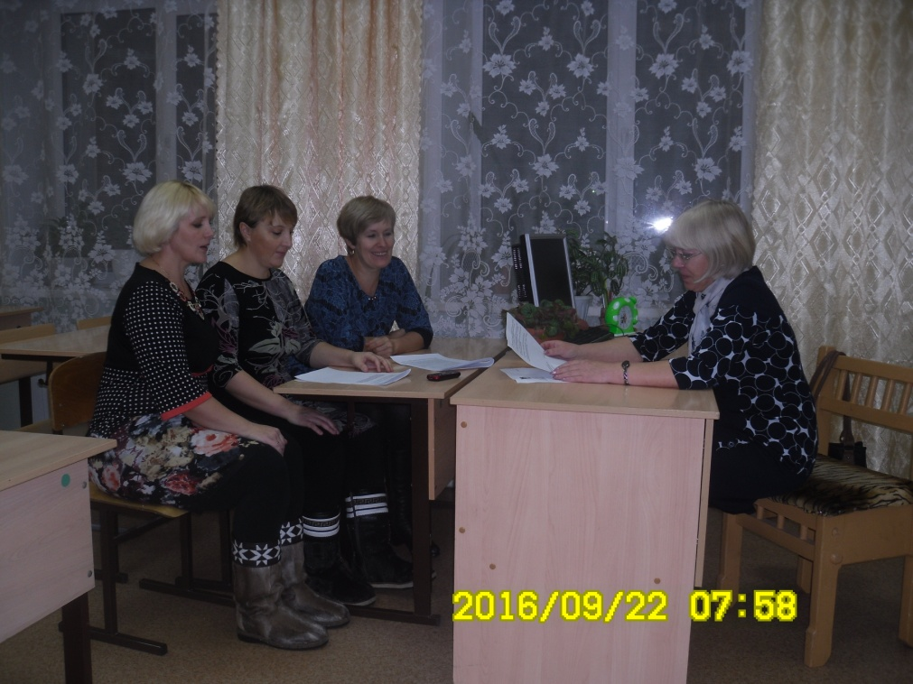
Посещение уроков в первом классе

Slide 10
В помощь воспитателям подготовительной к школе группы разработана система мероприятий по плану преемственности «На пути в школу»:
прогулка к зданию школы,
День Знаний,
экскурсия в 1 класс «Играем в школу»,
экскурсия в школьную библиотеку,
экскурсия в школьный музей,
экскурсия в компьютерный класс,
знакомство с букварем,
выставка рисунков на тему: «Школа глазами детей подготовительной группы»,
с/р игра «Школа»,
«Веселые старты»,
Экспресс-диагностика,
выпускной бал.

Slide 12
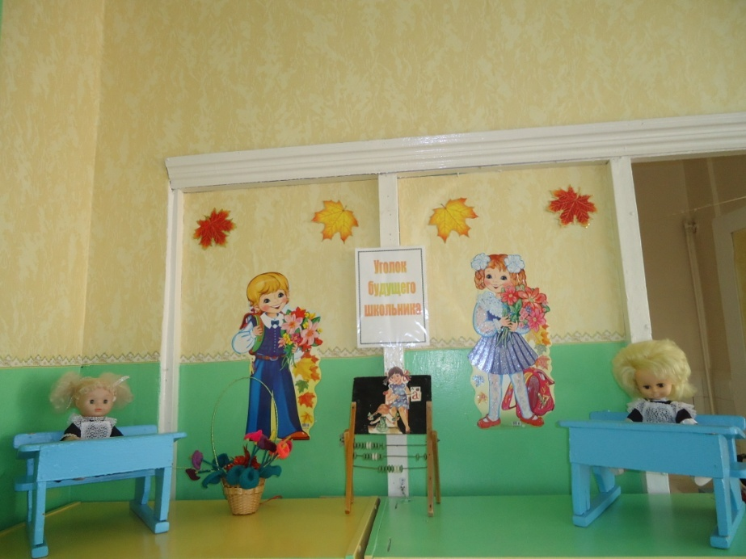
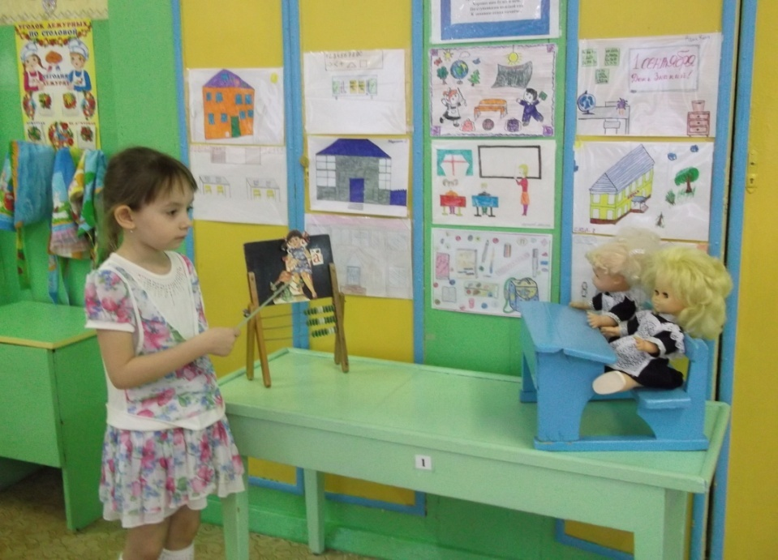
Сюжетно-ролевая игра «Школа»

Slide 13
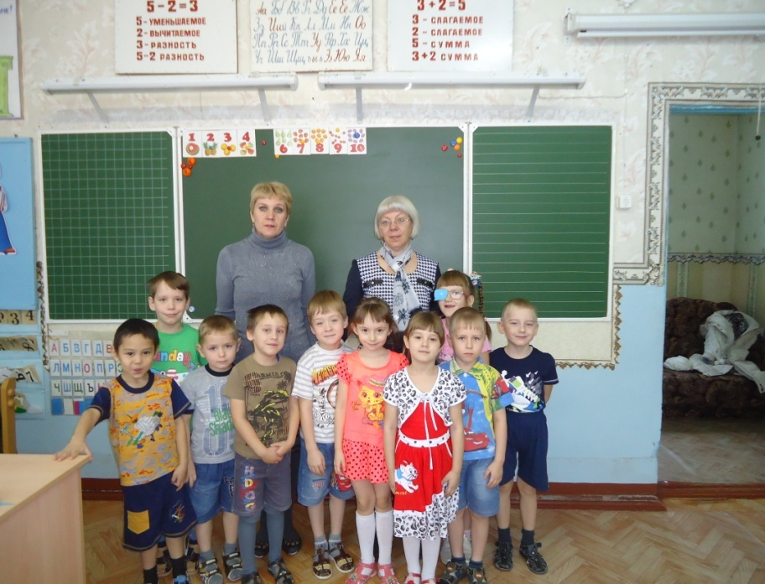
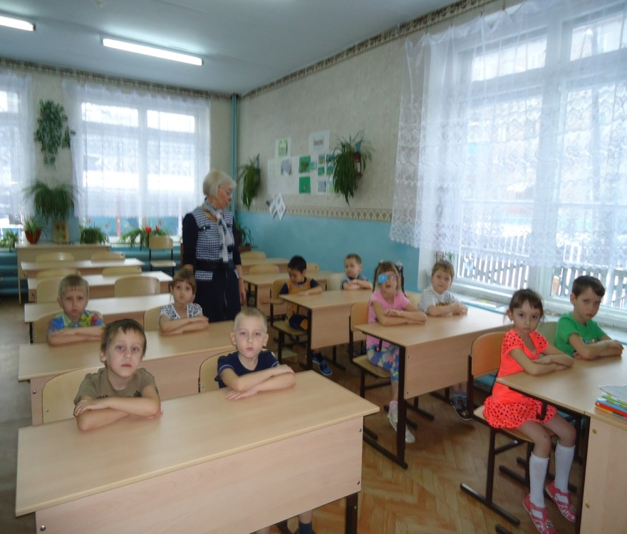
Экскурсия в первый класс «Играем в школу»

Slide 14
Выставка детских рисунков «Школа глазами детей подготовительной группы »

Slide 15
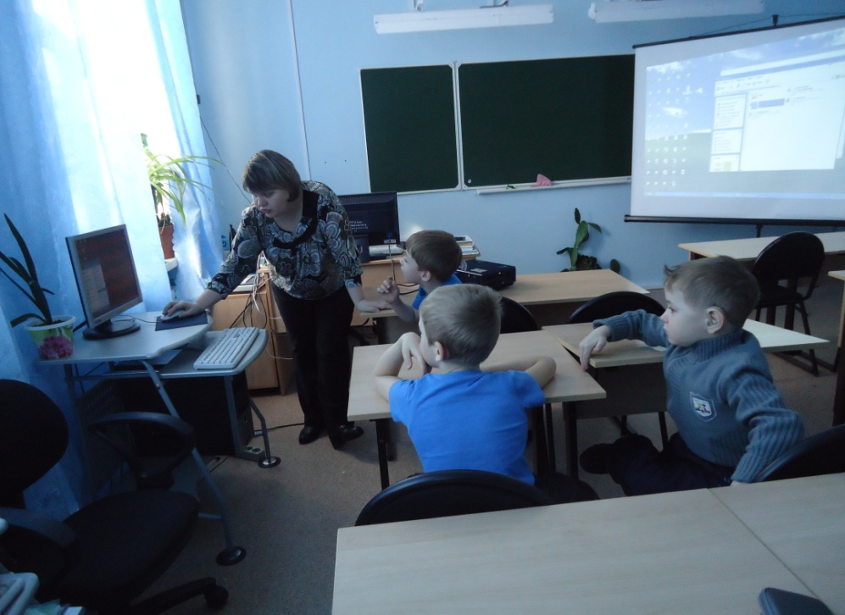
Экскурсия в класс информатики

Slide 16
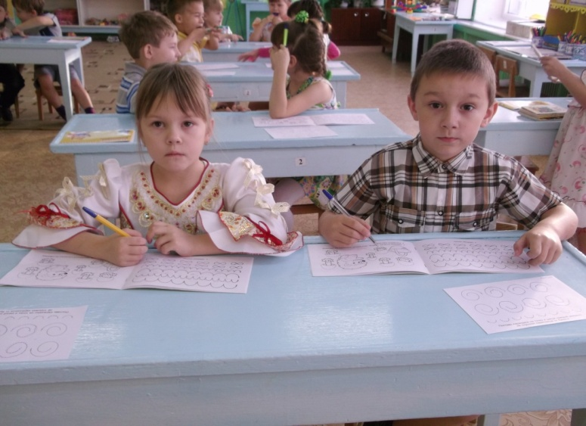
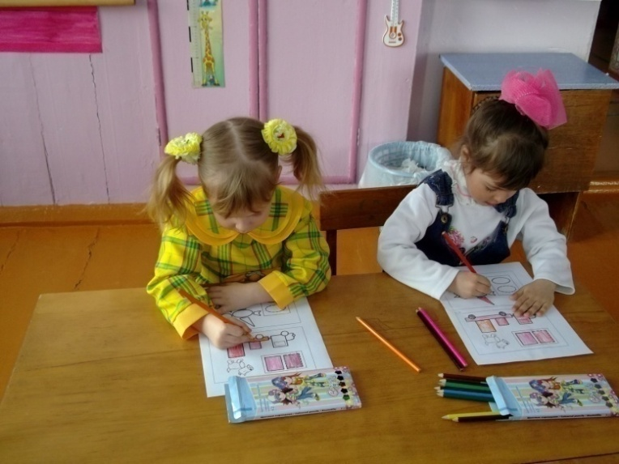
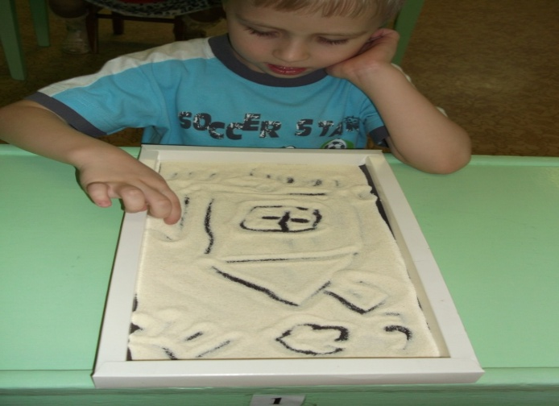
Воспитатели развивают графические навыки у детей подготовительной к школе группы

Slide 17
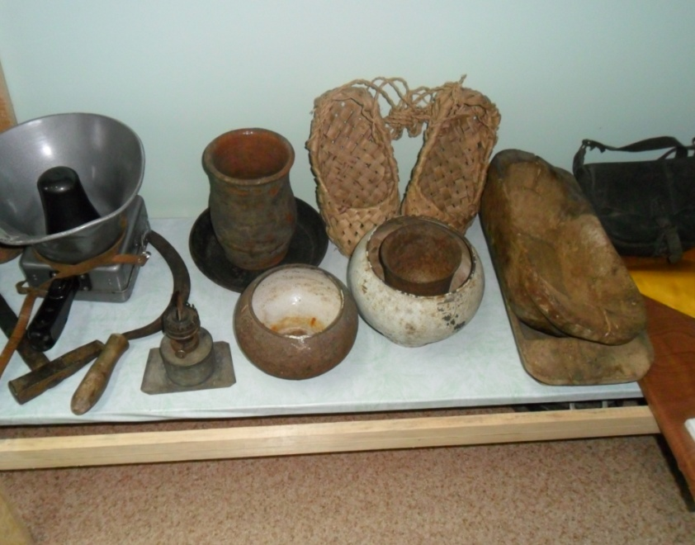
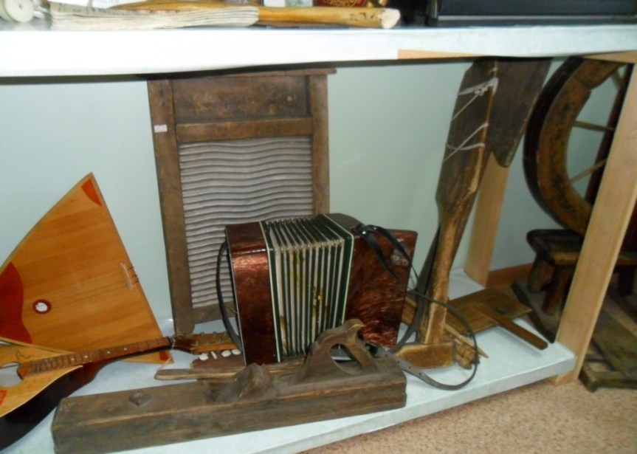
Экскурсия в школьный музей

Slide 18
Выпускной бал

Slide 19
Для детей подготовительной к школе группы ежегодно МКОУ «СОШ п. Алексеевск» организует воскресную школу под названием «Страна Всезнаек». В течение мая месяца по субботам дети посещают уроки, которые проводят в игровой форме учителями начальных классов.

Slide 20
Для родителей воспитатели подготовительной группы оформляют наглядную информацию по подготовке детей к школе: в форме папок -передвижек, рекомендаций, проводят 2 групповых родительских собрания с участием учителей начальных классов.

Slide 21
Рекомендации для родителей

Slide 22
Результаты «Экспресс -диагностики готовности к школе» (Е.К. Вархотовой, Н.В. Дяткова, Е.В. Сазоновой) и рекомендации для учителей по результатам обследования передаются директору МКОУ «СОШ п.Алексеевск».
Данные рекомендации помогают учителям в
организации образовательного процесса.

Slide 23
Таблица по результатам адаптации и успеваемости первоклассников

Slide 24
Спасибо
за внимание !

